Slide 1
GWT-EXT 로
Web application 개발하기
idsTrust ECM 연구소
이정주

Slide 2
목차
What is GWT?
GWT Architecture
Building User Interface
Remote Procedure Call (RPC)
JavaScript Native Interface (JSNI)
GWT-Ext?
GWT-Ext Projects
Resources

Slide 3
What is GWT?

Slide 4
What is GWT?
GWT (Google Web Toolkit)
  http://code.google.com/webtoolkit/
AJAX applications 을 쉽게 개발할 수 있는 Java software development framework.
Java 개발 툴을 사용한 개발 및 디버깅.
  Eclipse, NetBeans
Cross-Browser를 지원하는 Java-to-JavaScript compiler 를 제공.
  IE, firefox, mozilla, safari, opera …
Notes:
All GWT source and pre-built binaries are provided under the Apache 2.0 license.
최근 1.5 버전 배포 (Java 1.5 형식의 어노테이션과 제너릭의 사용이 가능)
컴파일된 JavaScript 의 속도 향상

Slide 5
Running GWT Application
Hosted mode
  JVM 내의 Java bytecode 로 실행
  매번 서버로 코드를 따로 deploy 하지 않고도 개발 및 디버그를 지원.
Web mode
  GWTCompiler 를 통하여 컴파일 된 순수 JavaScript 와 HTML 로 실행.
  Cross-browser 지원으로 browser 별 JavaScript 와 HTML의 생성.
Notes:
1.4 버전에서는 html 과 js 파일이 생성되었으나 1.5 버전에서는 브라우저별 html 파일만 생성
브라우저에 차이가 없을 경우는 필요한 만큼의 파일만 생성 (ex) safari, opera 의 생성되는 코드의 차이가 없을 경우 한가지만 생성

Slide 6
Why GWT?
JavaScript language 의 학습이 필요하지 않음.
  Java programming 지식만으로 가능.
브라우저의 호환성을 고려하지 않아도 됨.
DOM APIs 에 대한 학습이 필요하지 않음
  Java APIs 의 사용
일반적으로 사용되는 Widgets 의 제공.
다양한 Java IDE 의 활용 (Debug, Test)
  Eclipse, NetBeans
JUnit testing framework 제공.
다국어 지원
ImageBundle 지원
  CSS Sprites
Notes:
특별한 자바스크립트 지식을 사용하지 않고 AJAX application 의 개발이 가능

Slide 7
GWT Architecture

Slide 8
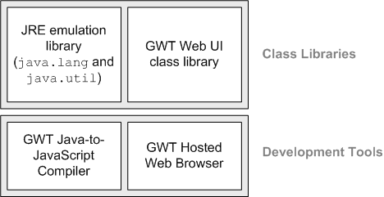
GWT Architecture
Notes:
GWT는 Java-to-JavaScript compiler, hosted web browser 그리고 두개의 자바 클래스 라이브러리를 가진 4개의 컴포넌트로 이루어진다.
Java-to-JavaScript 컴파일러
GWT Java-to-JavaScript 컴파일러는 자바언어로된 프로그램 코드를 JavaScript 프로그램 언어로 변환한다. 이렇게 컴파일된 코드는 웹모드에서 테스트할 수 있다.
Hosted Web Broswer
Hosted Web 브라우저는 만들어진 GWT응용을 호스트모드에서 테스트할 수 있도록 한다. 이러한 과정은 JVM에서 일어나게 되므로 JavaScript로의 컴파일 없이 테스트할 수 있다. 이를 위해서 JVM에서 작동하는 별도의 웹브라우저를 제공한다.
JRE emulation 라이브러리
자주 사용되는 JavaScript 구현을 포함한 자바 클래스 라이브러리로, java.lang 패키지와 java.util패키지를 포함한다.
GWT Web UI class 라이브러리
웹브라우저를 통해서 유저에게 보여줄 UI를 위한 wigets을 포함하고 있다. 여기에는 button, text box, images, text 등과 관련된 위젯이 포함된다.

Slide 9
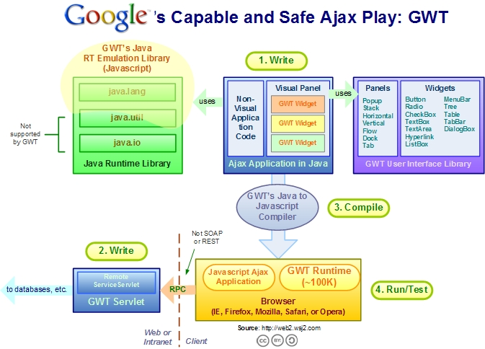
http://www.adempiere.com/wiki/index.php/Sponsored_Development:_Libero_GWT_ADempiere_Client

Slide 10
Building User Interface

Slide 11
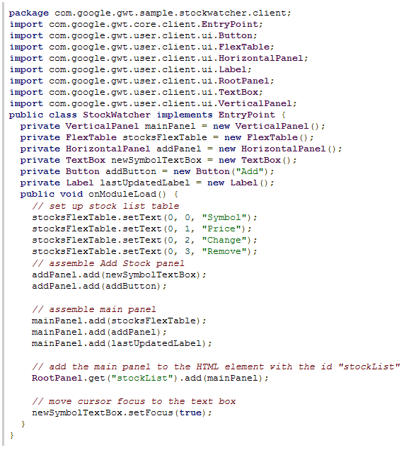
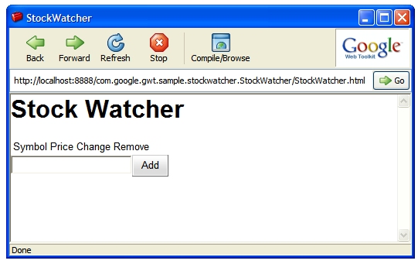
GWT User Interface Classes
기존의 Java UI framework인 swing과 swt와 유사한 개발방식.
Notes:
인터넷이 가능하다면 간단하게 보여주거나.. 캡쳐화면을 붙여넣음

Slide 12
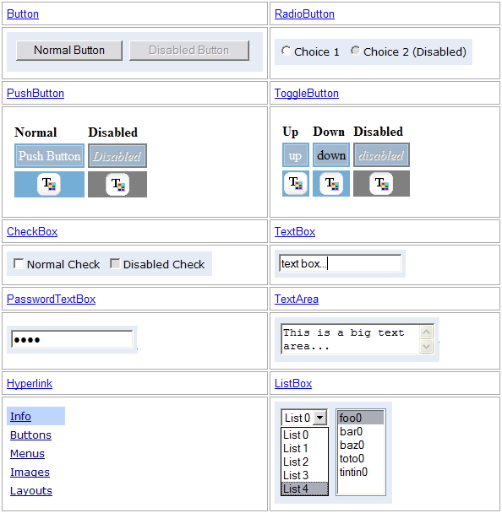
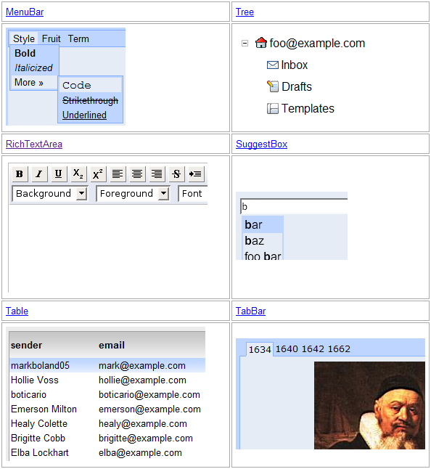
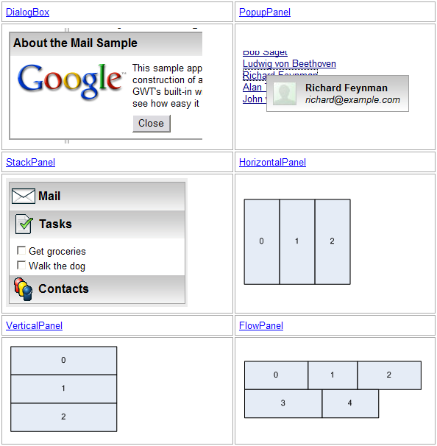
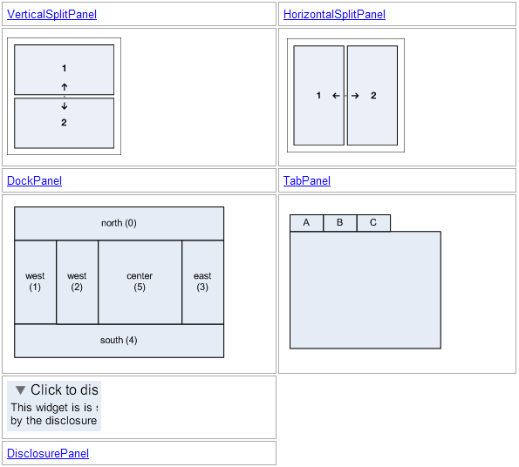
Widgets and Panels

Slide 13
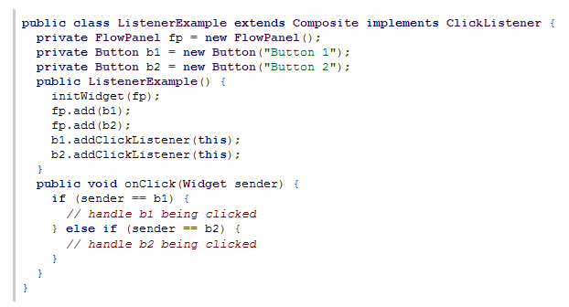
Events and Listeners
GWT 이벤트는 다른 UI frameworks 와 유사한 “listener interface” 모델을 사용.

Slide 14
Remote Procedure Call (RPC)

Slide 15
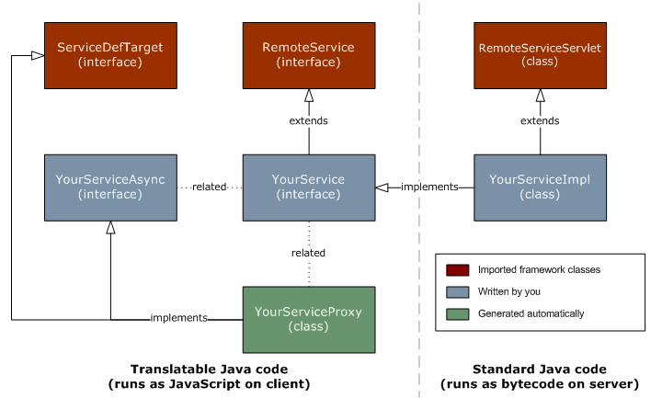
What is GWT-RPC?
GWT-RPC Mechanism
  Server 와 client 측에서 많은 노력을 들이지 않고 Java object 를 주고 받을 수 있게 해줌.

Slide 16
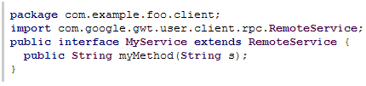
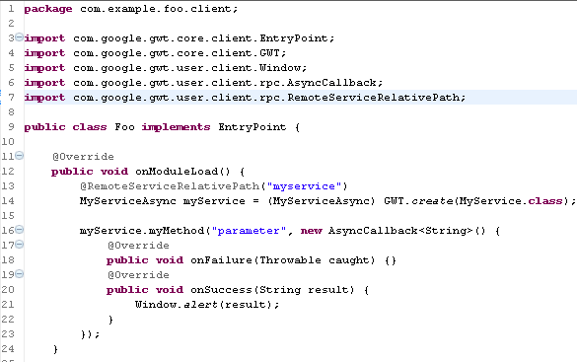
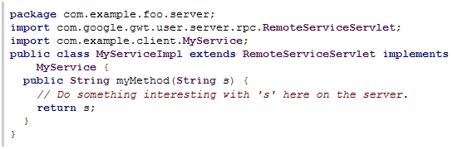

MyService extends RemoteService
MyServiceImpl extends RemoteServiceServlet
MyServiceAsync

Slide 17
JavaScript Native Interface (JSNI)

Slide 18

Native JavaScript Methods
자바스크립트 라이브러리들을 직접 사용하고 싶은 경우 – prototype, extjs …
JSNI 메소드들은 native 와 특정 주석 블록에 작성된 자바스크립트 코드를 통해 선언.
  /*-{ JavaScript Code }-*/
Notes:
자바에서는 메소드를 “native”로 지정해주면 실제 구현에서 사용되는 컴파일러를 해당 선언문에서만 다른 언어의 컴파일러로 바꿀 수 있도록 해준다
이렇게 하면 GWT컴파일러가 native 메소드내 코드작성을 허락하지 않는 자바 문법에 부합하면서도 주석내 실제 자바스크립트를 실행할 수 있도록 한다.

Slide 19
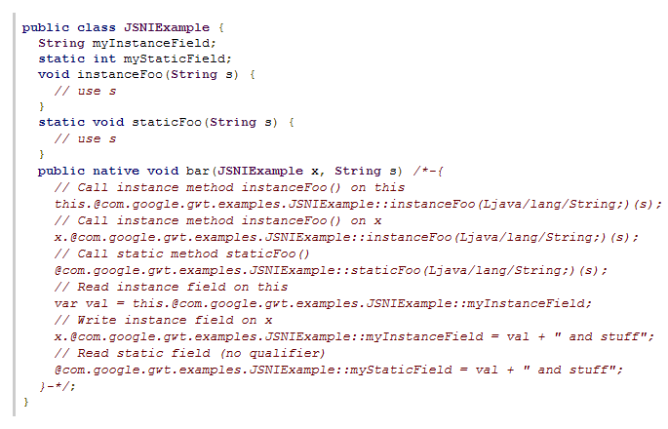
Accessing Java Methods and Fields from JavaScript
Notes:
GWT 로 프로젝트를 진행하면서 느낀 점을 설명
느리고, 기존 웹 프로젝트에서 디자이너들이 던져준 html 가지고 GWT 로 컨버팅 하기가 힘이든다

Slide 20
Tools and Libraries

Slide 21
Tools and Libraries
Google API Library
Instantiations GWT Designer
GWT Widget Library
…

Slide 22
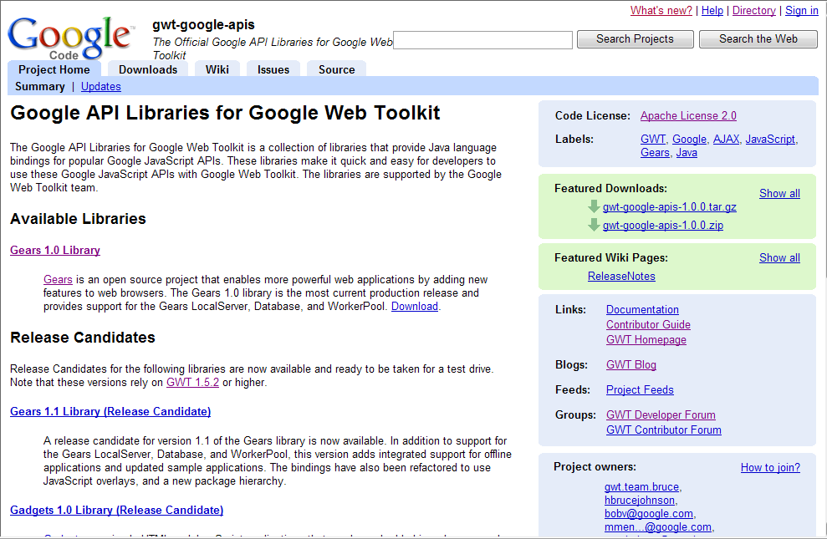
Google API Libraries for Google Web Toolkit
http://code.google.com/p/gwt-google-apis/
Notes:
Google API 를 GWT 에서 사용할 수 있게 도와주는 라이브러리.
Gears, Gadgets, AJAX Search, Maps …

Slide 23
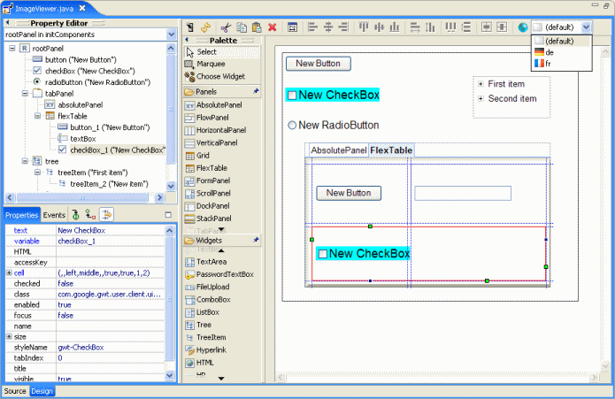
Instantiations GWT Designer
[그림 출처] http://download.instantiations.com/DesignerDoc/integration/latest/docs/html/gwt/index.html
Notes:
Instantiations GWT Designer
단점은 개발시에 메모리를 많이 잡아먹고 더 느려진다는 점…

Slide 24
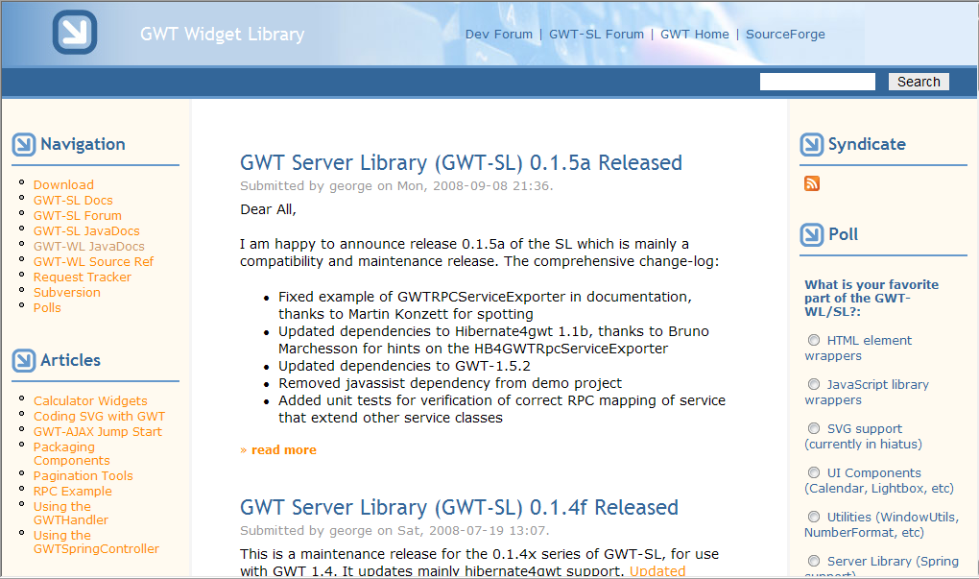
GWT Widget Library
http://gwt-widget.sourceforge.net/
Notes:
스프링과 통합을 도와주는 서버 라이브러리와 각종 클라이언트 라이브러리를 제공

Slide 25
GWT-Ext

Slide 26
Weak point of GWT
Slow hosted mode
Memory leak
디자인 변경의 어려움
Notes:
느린 호스트 모드
- 변경 후 테스트에는 일반 dhtml/ajax 프로그래밍 보다 시간이 오래 걸린다.
메모리 릭
- GWT 위짓들은 1.4 버전 이하에서 재대로 메모리를 반환 못하는 버그가 있었음 (익스플로러의 메모리가 4~500 MB 를 잡아먹은 적도 있었음)
디자인 변경의 어려움
- 제공되는 위짓들이 투박하며 기존의 웹 프로젝트의 디자이너들이 주는 이미지와 레이아웃을 적용하기가 힘듬

Slide 27
GWT-Ext
Hompage
  http://gwt-ext.com/
Code Project
  http://code.google.com/p/gwt-ext/
  http://code.google.com/p/gwt-ext-ux/
Gwt-Ext is java wrapper around the base Ext JS javascript
library.
It is powerful widget library that provides rich widgets like Grid with sort, paging and filtering, Tree’s with Drag & Drop support, highly customizable ComboBoxes, Tab Panels, Menus & Toolbars, Dialogs, Forms and a lot more right out of the box with a powerful and easy to use API. It uses GWT and Ext.

Slide 28
Ext JS
http://extjs.com
Ext JS is a cross-browser JavaScript library for building rich internet applications.
  High performance, customizable UI widgets
  Well designed and extensible Component model
  An intuitive, easy to use API
  Commercial and Open Source licenses available

Slide 29
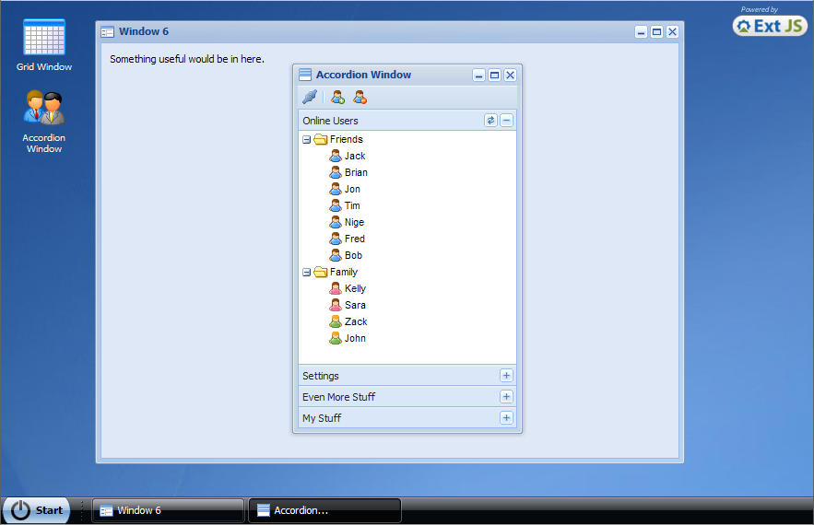
Ext JS Demo – Web Desktop
http://www.extjs.com/deploy/dev/examples/desktop/desktop.html

Slide 30
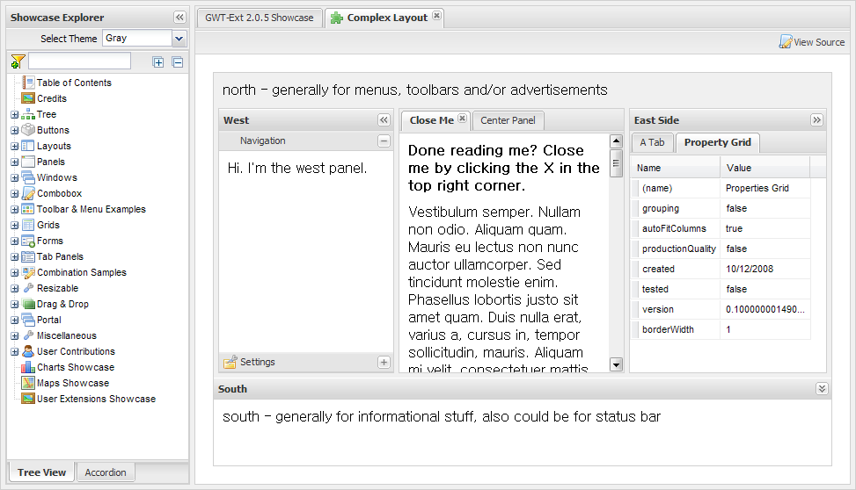
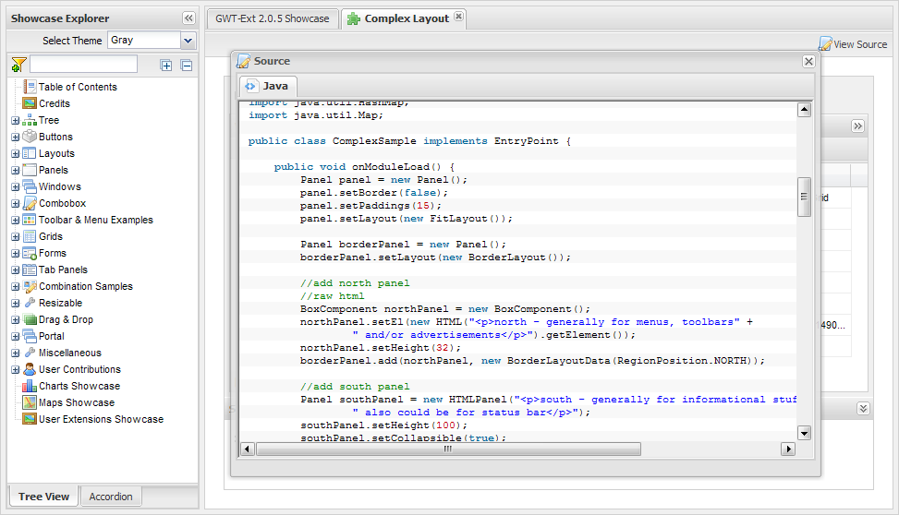
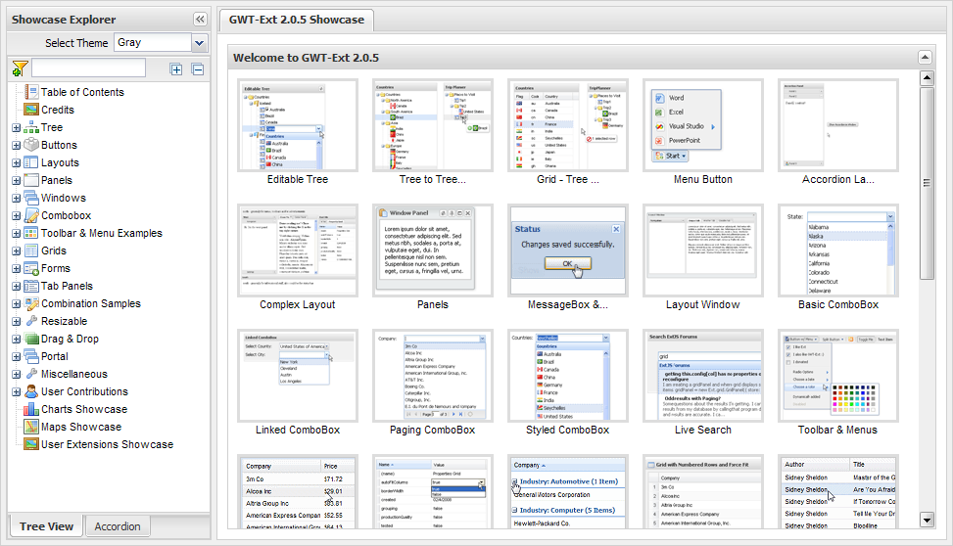
GWT-Ext Showcase Demo
http://www.gwt-ext.com/demo

Slide 31
GWT-Ext Projects

Slide 32
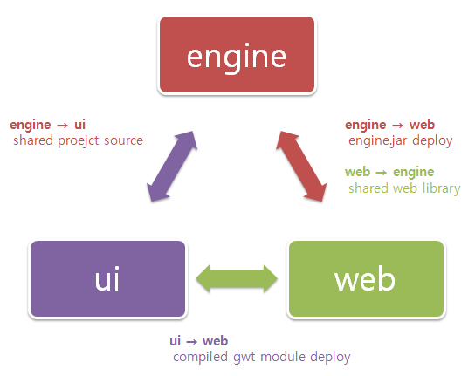
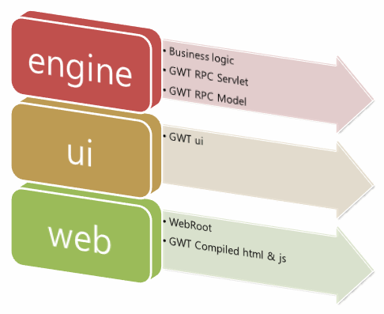
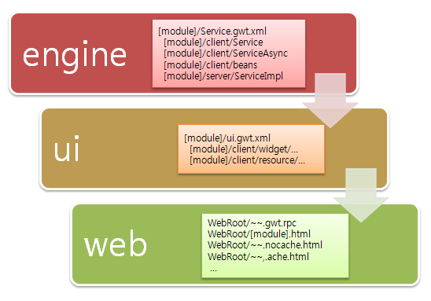

Project Structure

Slide 33
GWT Ext Project – memorizing

Slide 34
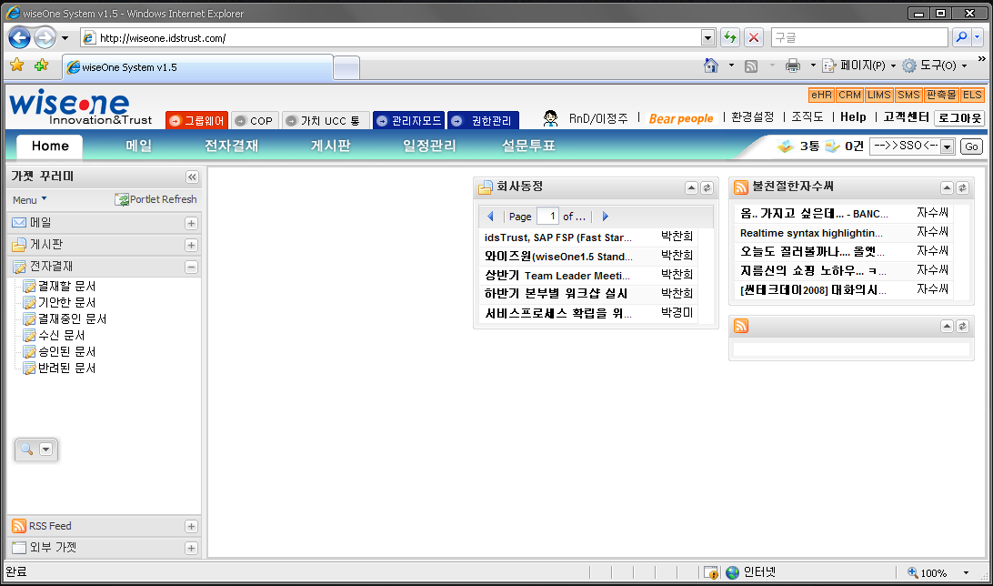
GWT Ext Project – wiseone 1.5

Slide 35
Resources

Slide 36
Resources
http://code.google.com/webtoolkit/
http://gwt-ext.com/
http://extjs.com
http://www.instantiations.com/gwtdesigner/
[Book] GWT in Action (Manning, 2007)
http://www.javapassion.com/ajax/GWT.pdf
http://www.joinc.co.kr/modules/moniwiki/wiki.php/Site/Google/Service/GoogleWebToolkit/Overview
http://www.adempiere.com/wiki/index.php/Sponsored_Development:_Libero_GWT_ADempiere_Client

